Slide 1
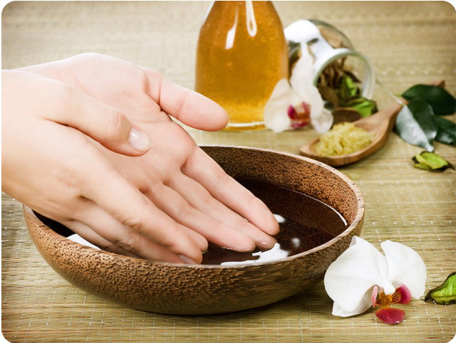
23-MAVZU: QO‘LNI UQALASH (MASSAJ) VA SPA-MANIKYUR
Qo‘llar uchun SPA-parvarish (skrab-massaj-krem).
SPA-manikyur keng qamrovli parvarish bo‘lib, unga quyidagilar kiradi: terining keratinlangan qatlamini yumshoq, lekin samarali skrab bilan olib tashlash, yuqori sifatli namlantiruvchi va yumshatuvchi yog‘lar bilan massaj qilish va oxirida teriga oziqlantiruvchi krem bilan ishlov berish.

Slide 2
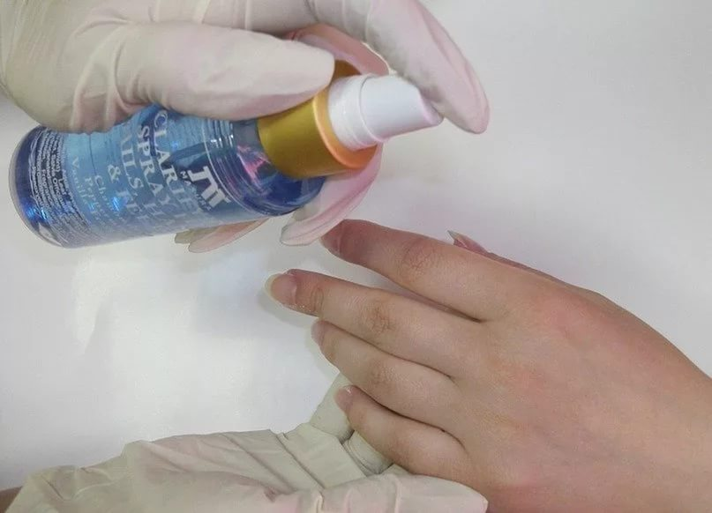
Avvaliga qo‘llar dezinfeksiyalovchi vositalar bilan ishlov beriladi va yumshatuvchi moylar bilan vannaga botiriladi. Keyin sochiq bilan quritib, aylana massaj harakatlari bilan skrab qo‘llaniladi.

Slide 3
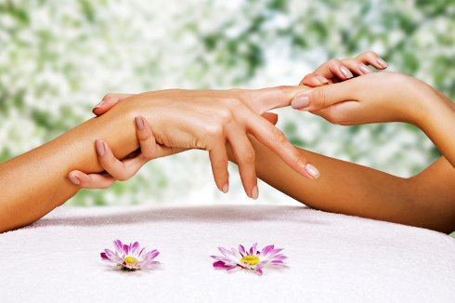
SPA-manikyur.
Bu odatiy manikur jarayoniga yoqimli aromaterapiya, tinchlantiruvchi massaj va qo‘llaringizga qo‘shimcha g‘amxo‘rlik qilishingiz bo‘ladi.

Slide 4
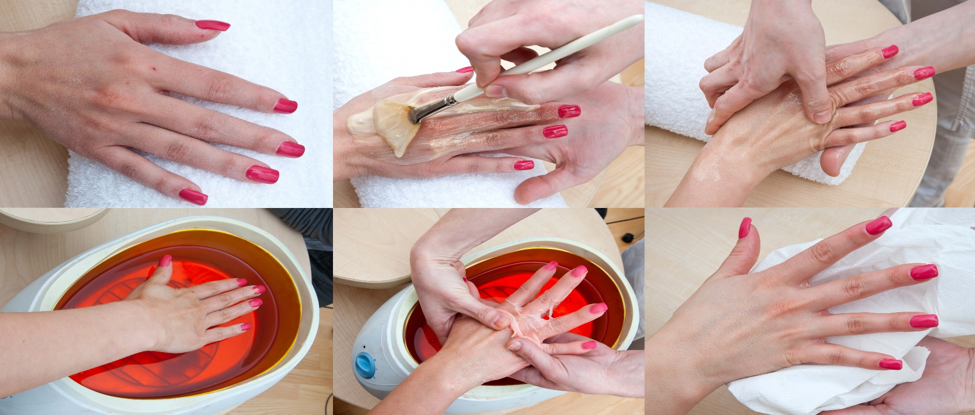
Qo‘llarni parafin bilan o‘rash.
Qo‘llar ko‘pincha quruqlikdan, yorilishdan, qizarish va qavariqdan aziyat chekadi. Birgina qo‘llarni parafin bilan o‘rash bu muammolarga chek qo‘yishi mumkin. Bu usul terini mukammal oziqlantirib, qarishini sekinlashtiradi.

Slide 5
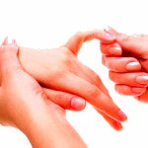
Massajni kichik barmoqdan boshlang, uni tirnoqning o‘rtasidan boshlash tavsiya etiladi. Ko‘rsatkich va bosh barmoq bilan yengil aylanma harakatlarda 4–6 marta barmoq boshidan uning asosigacha uqalab boriladi va xuddi shu yo‘sinda orqaga qaytiladi.

Slide 6
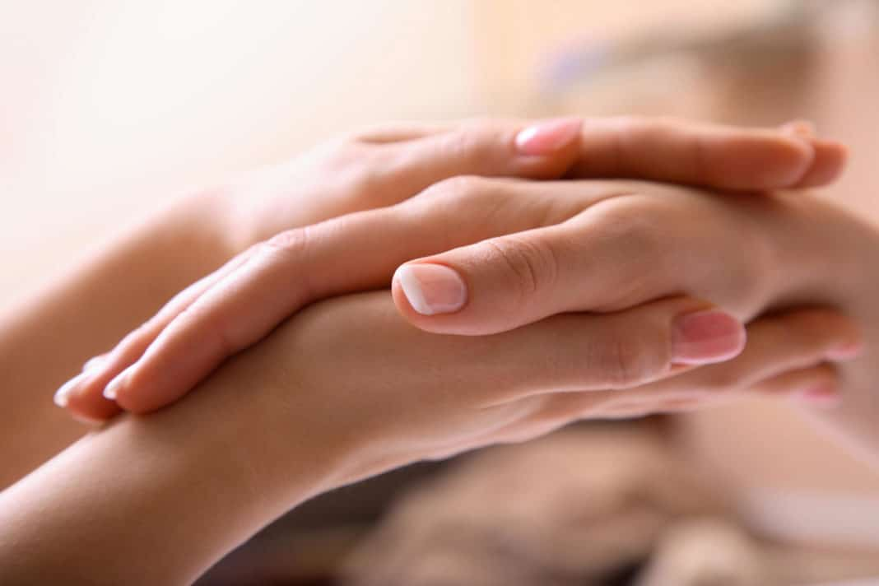
Massaj qo‘lni parvarish qilishning muhim yakuniy bosqichi hisoblanadi. U charchoqni ketkazishga yordam beradi, qon aylanishini yaxshilaydi, qo‘llarning terisini oziqlantiradi, yoshligingiz va go‘zalligingizni saqlaydi. Tirnoq plastinkasiga qon oqimini oshiradi, bu esa tirnoqlarning o‘sishi va ko‘rinishiga ijobiy ta’sir ko‘rsatadi.

